Slide 1

UBND PHƯỜNG VIỆT HƯNG
TRƯỜNG MẦM NON GIANG BIÊN
PHÁT TRIỂN NHẬN THỨC
Đề tài: Đo dung tích các đối tượng bằng một đơn vị đo
LỚP: MGL A3

Slide 2


Ổn định tổ chức:
Bài hát: Cho tôi đi làm mưa với

Slide 3
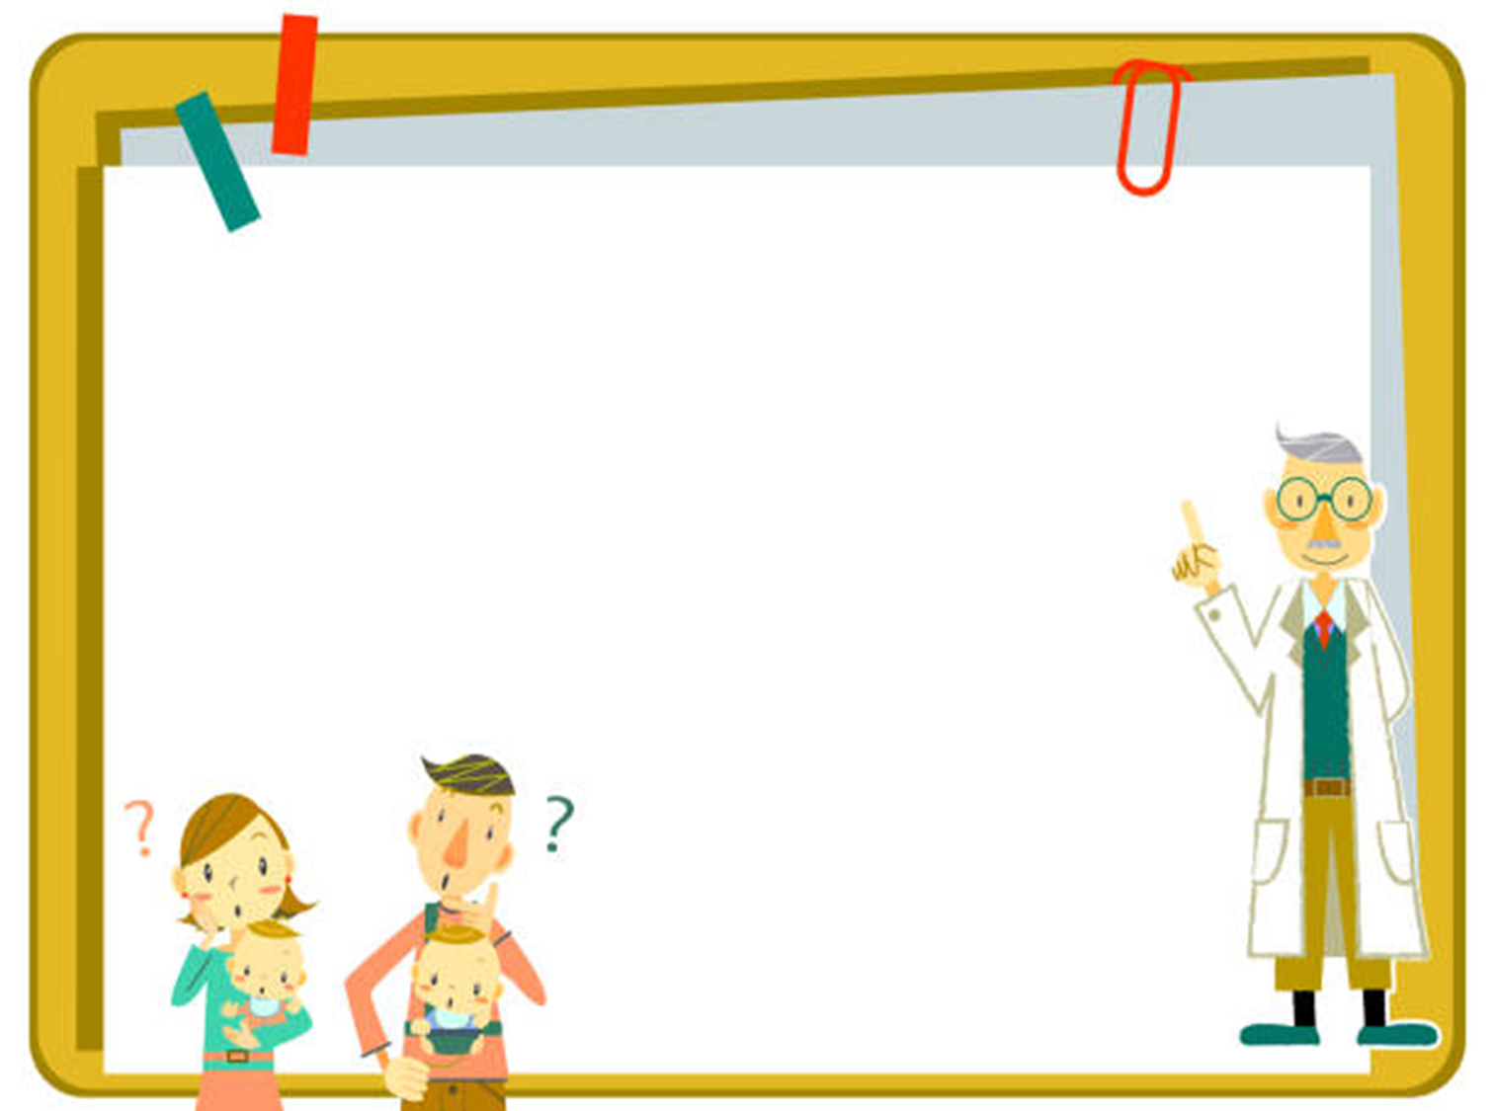
2. Phương pháp, hình thức tổ chức
*HĐ1: Ôn đo dung tích 2 đối tượng bằng nhau bằng một đơn vị đo.

Slide 4
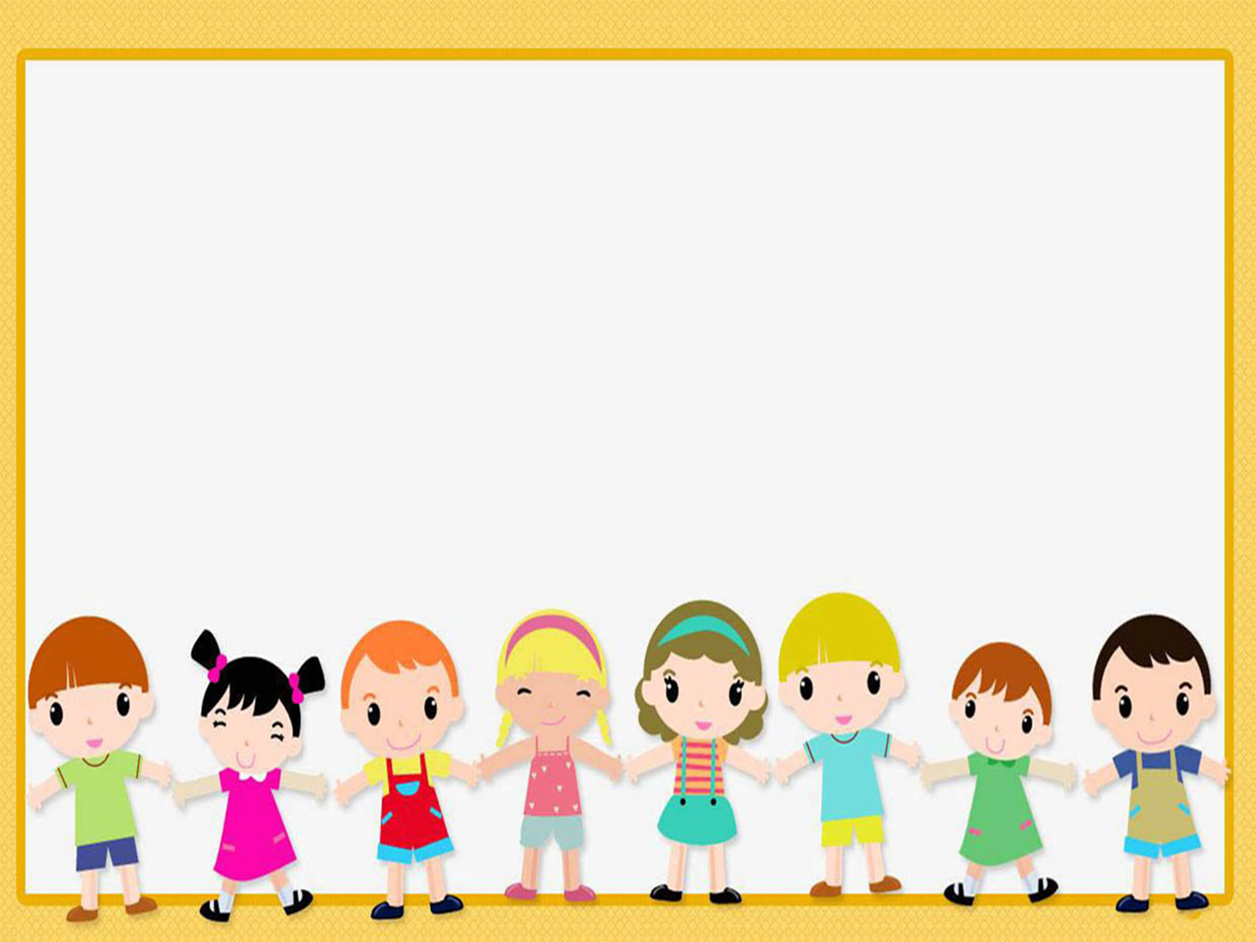
Phần thi thứ thứ hai tài năng
Cô chia trẻ về thành 3 nhóm

Slide 5
Đại diện của 4 nhóm lên nêu kết quả đo

Slide 6
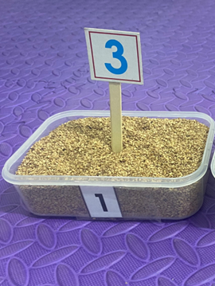
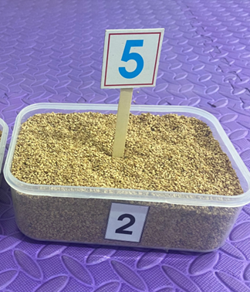

Kết quả đo nhóm số 1
Hộp số 1
Hộp số 2
Kết quả

Slide 7
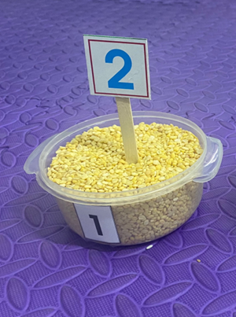
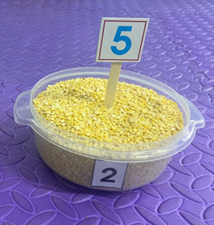
Kết quả đo nhóm số 2
Hộp số 1
Hộp số 2
Kết quả

Slide 8
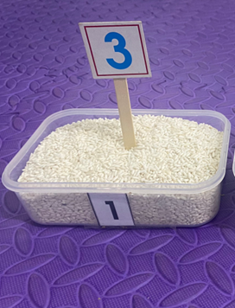
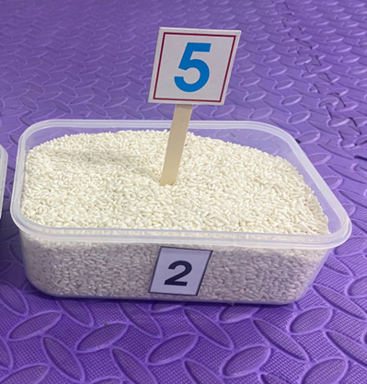
Kết quả đo nhóm số 3
Hộp số 1
Kết quả
Hộp số 2

Slide 9
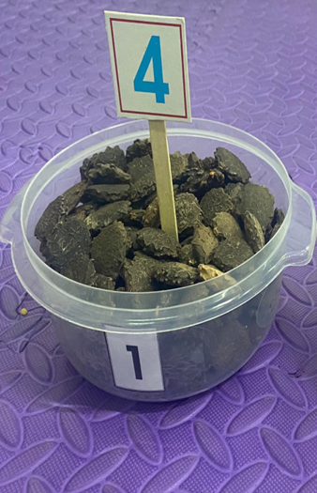
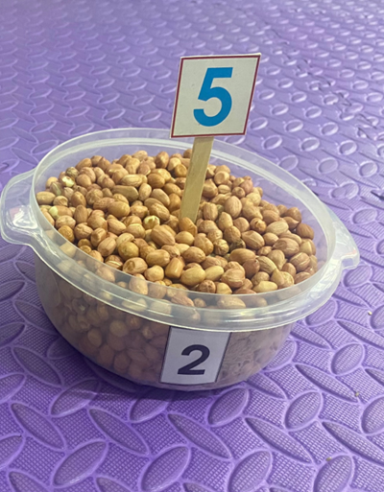
Kết quả đo nhóm số 4
Hộp số 1
Hộp số 2
Kết quả

Slide 10
Phần thi thứ thứ 3 chung sức
Trò chơi: Thi xem đội nào nhanh

Slide 11

XIN CHÀO VÀ HẸN GẶP LẠI!

